Slide 1
GITE/GO
CRIPTOGRAFIA E CERTIFICAÇÃO DIGITAL
Júnio César da Silva MSc.

Slide 2
Agenda
Criptografia
Assinatura Digital
Infra Estrutura de Chaves Públicas

Slide 3
Criptografia
Kryptós: Escondido
Gráphein: Escrita
Princípios e técnicas para transformar uma mensagem de sua forma original para outra ilegível.

Slide 4
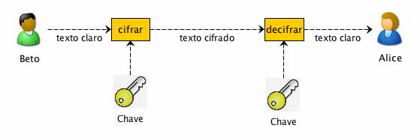
Texto claro: Texto original
Texto cifrado: Texto ilegível
Cifrar: Processo de transformação do texto claro em texto cifrado
Decifrar: Processo de transformação do texto cifrado em texto claro
Chave: Conjunto de dados utilizados para cifrar e decifrar.

Slide 5
Criptografia Clássica

Slide 6
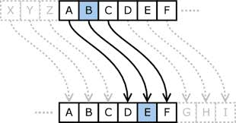
Cifrador de César

Slide 7
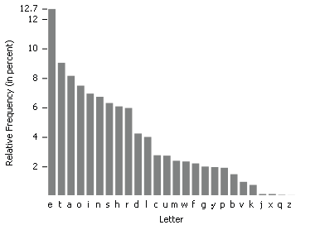
Análise de frequência
Vulnerabilidade

Slide 8

Cifrador polialfabético Cifrador de Vigenere
Mensagem:universo
Chave: xpto
Resultado: rcbjbglc

Slide 9
Criptografia Moderna

Slide 10
1949: Claude Shannon e Warrem Weaver publicam o artigo “Communication Theory of Secrecy Systems”

Slide 11
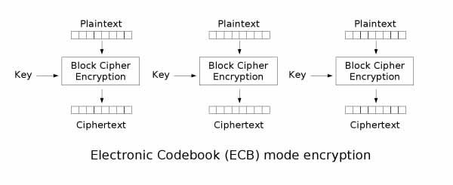
Cifradores de Bloco
1976 o governo americano publica o DES (Data Encryption Standard)

Slide 12
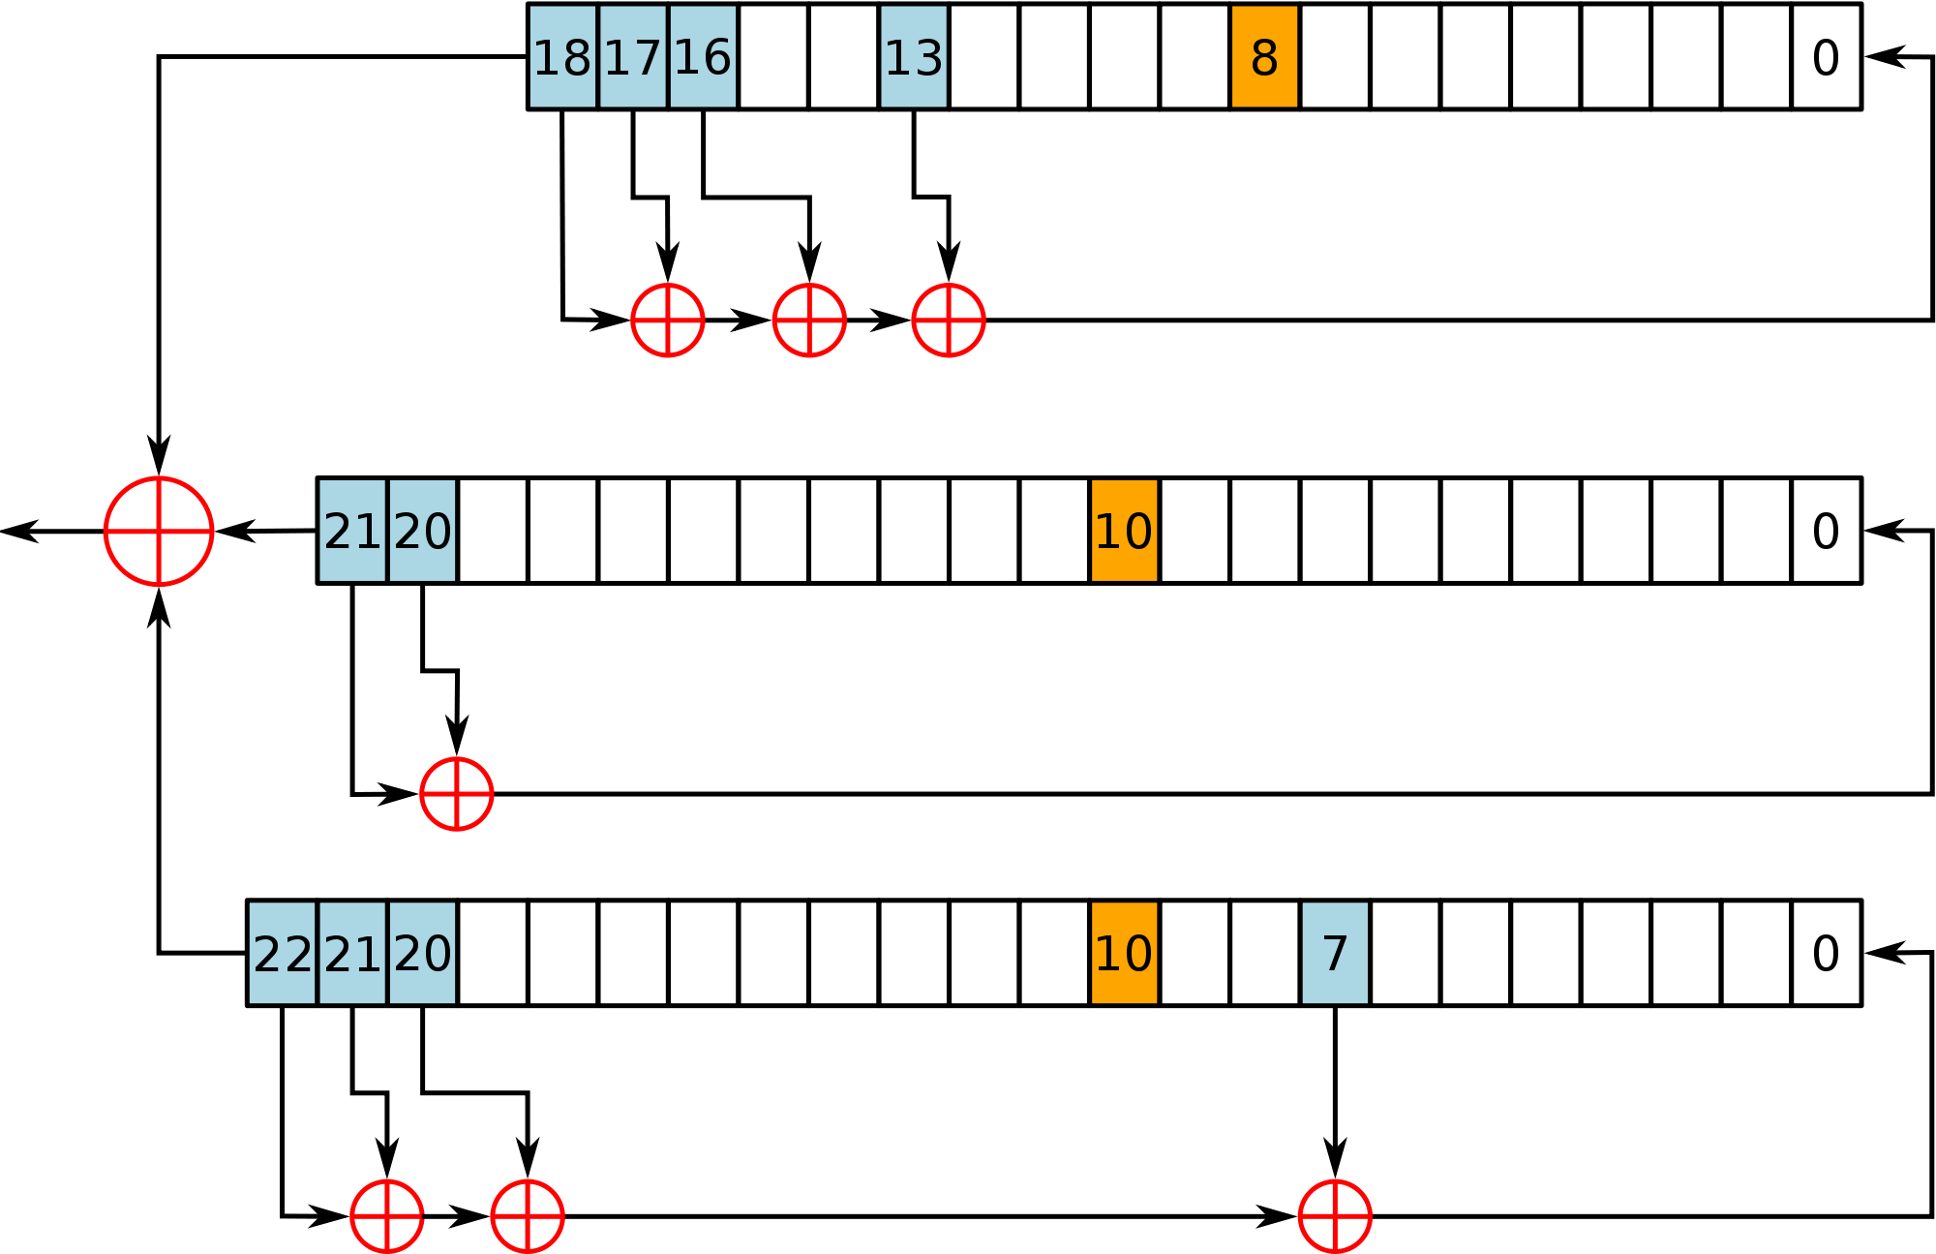
Cifradores de Fluxo
RC4 é o mais conhecido atualmente

Slide 13
Criptografia simétrica
Mesma chave para cifrar e decifrar uma mensagem.
Questões:
Como distribuir as chaves de maneira segura?
É possível verificar se a mensagem foi alterada?
É possível verificar o emissor da mensagem?

Slide 14
Algoritmos simétricos
DES e 3DES (Data Encryption Standard)
AES (Advanced Encryption Standard)

Slide 15
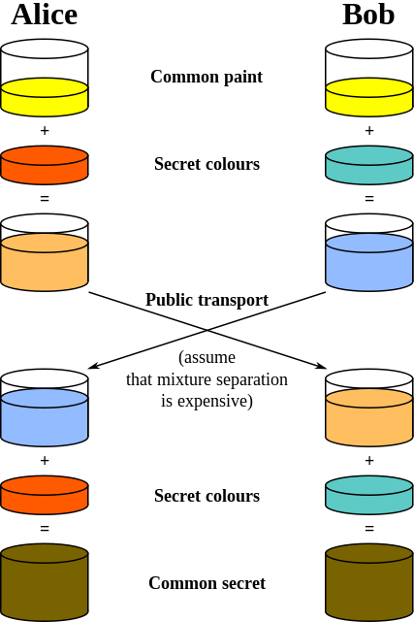
Troca de Chaves
O Conceito de troca de chaves em um meio inseguro foi publicado em 1976 por Diffie- Hellman

Slide 16
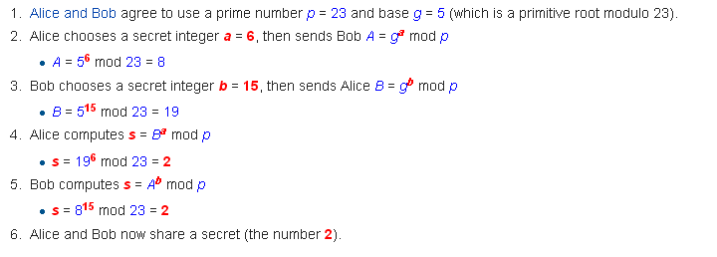
Matematicamente falando

Slide 17
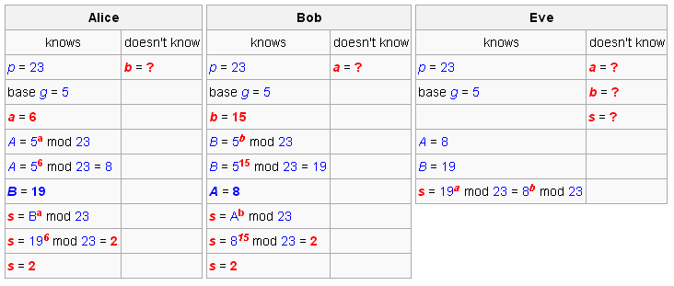
Problema do logarítimo discreto
Para valores de p com 300 dígitos e valores de a e b com pelo menos 100 dígitos, a computação necessária para se descobrir a e b não é viável.

Slide 18
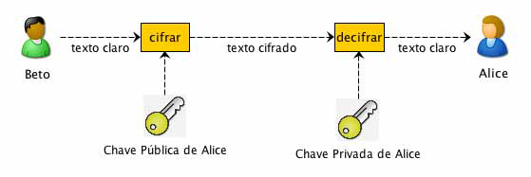
Criptografia Assimétrica
Utiliza um par de chaves
Chave pública (cifrar)
Chave privada (decifrar)

Slide 19
Algoritmos de Hash
Processam uma mensagem de entrada, gerando um conjunto de bits de saída de tamanho fixo, independente do tamanho da mensagem de entrada.
Este conjunto de bits pode ser entendido como a “impressão digital” da mensagem.
Exemplos:
Message Digest 5 – MD5
Secure Hash Algorithm 1 – SHA1

Slide 20
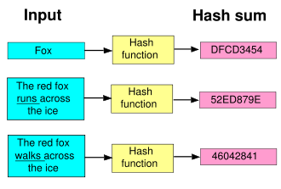
Algoritmos de Hash

Slide 21






Assinatura Digital
Documento assinado digitalmente:
Privada
Envio
Documento
Resumo
Assinatura Digital
Sim
Recebimento
Comparação
São Iguais ?
Pública
Não

Slide 22
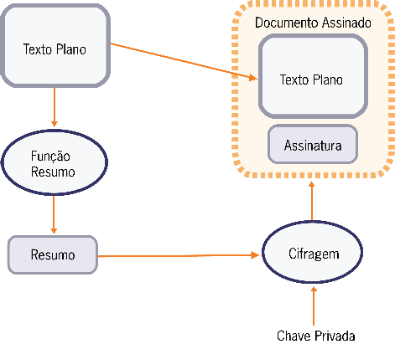
Assinatura Digital

Slide 23
Assinatura Digital
Autenticidade
Busca garantir que a mensagem é autêntica, o autor da mensagem é realmente quem diz ser.
Integridade
Permite verificar se a mensagem enviada é igual à mensagem recebida ou se sofreu alguma alteração.
Irretratabilidade
O emissor não pode negar a autenticidade da mensagem.

Slide 24
Certificado Digital
É um arquivo, gerado por uma Autoridade Certificadora, em observância à recomendação internacional I-TUT X.509, que se destina a registrar, de forma única, exclusiva e intransferível, a relação existente entre uma chave de criptografia pública e uma pessoa física, jurídica, máquina ou aplicação.

Slide 26
Estrutura certificado
A infra-estrutura de chaves públicas Brasileira – ICP-Brasil utiliza certificados no padrão ITU-T X.509 (X.509v3).

Slide 27
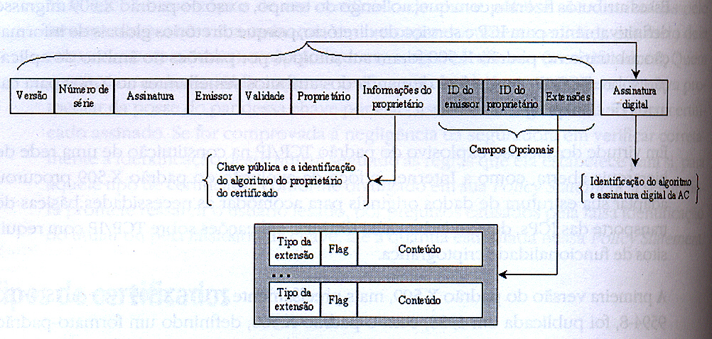
Estrutura Certificado X.509v3

Slide 28
Atritutos do Certificado

Slide 29
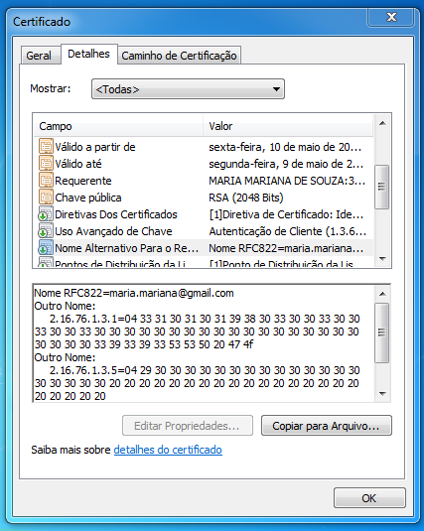

Slide 30
Object Identifier
Um OID – Object Identifier é um número único que identifica uma classe de objetos ou um atributo em um diretório ou combinação de diretórios.

Slide 31
Object Identifier
O Brasil recebeu da ISO o OID raiz 2.16.76.1 e a partir dele o Instituto Nacional de Tecnologia da Informação – ITI criou OIDs para identificar cada Autoridade Certificadora e cada Política de Certificados, bem como outros elementos necessários ao funcionamento da ICP-Brasil.

Slide 32
Object Identifier - Exemplos
2.16.76.1.3.1
campo otherName em certificado de pessoa física, contento os dados do titular (data de nascimento, CPF, PIS/PASEP/CI, RG).
2.16.76.1.3.2
campo otherName em certificado de pessoa jurídica, contendo o nome do responsável pelo certificado.

Slide 33
Object Identifier - Exemplos
2.16.76.1.3.4
campo otherName em certificado de pessoa jurídica, contendo os dados do responsável pelo certificado de pessoa jurídica titular do certificado (data de nascimento, CPF, PIS/PASEP/CI, RG);
2.16.76.1.4.x
Identificação do ramo (Entidades sindicais / empresas / estados da federação, etc.)

Slide 34
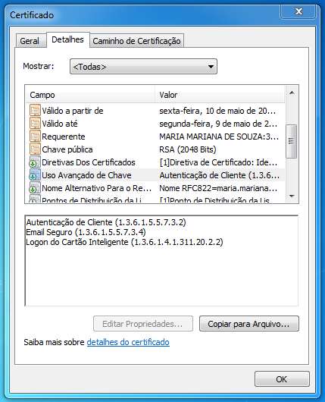

Slide 35
Infraestrutura de Chaves Públicas
A Infraestrutura de Chaves Públicas (ICP) é uma cadeia hierárquica e de confiança que viabiliza a emissão de certificados digitais para identificação virtual de pessoas, servidores, sistemas, etc.

Slide 36
ICP-Brasil
Infra-Estrutura de Chaves Públicas Brasileira
Instituída pelo Governo Federal – MP 2.200 – Agosto/2001
A ICP-Brasil é uma estrutura hierárquica com uma Autoridade Certificadora Raiz, várias autoridades certificadores de primeiro nível e várias autoridades de registro associadas as autoridades de primeiro nível.

Slide 37
Autoridades certificadoras são “terceiros confiáveis” responsáveis pela emissão de certificados digitais

Slide 38
AC-Raiz
Primeira AC da cadeia de certificação da Infra-Estrutura de Chaves Públicas Brasileira cujo certificado é auto-assinado.

Slide 39
Autoridades Certificadoras
São entidades subordinadas à hierarquia da ICP-Brasil, responsáveis por emitir, distribuir, renovar, revogar e gerenciar certificados digitais. Cabe também à AC emitir listas de certificados revogados (LCR).
Os certificados das AC´s de primeiro nível são assinados pela AC-Raiz.

Slide 40
Autoridades de registro
Entidade responsável pela interface entre o usuário e a Autoridade Certificadora. É vinculada a uma AC e tem por objetivo o recebimento, validação, encaminhamento de solicitações de emissão ou revogação de certificados digitais às AC e identificação, de forma presencial, de seus solicitantes.

Slide 41
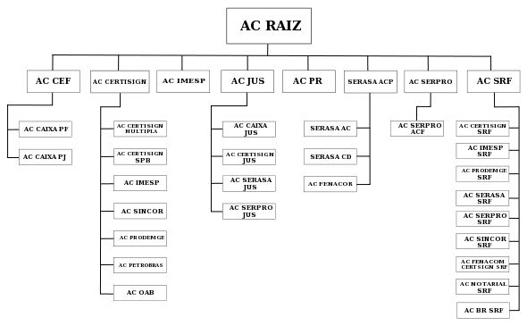

Slide 42
Lista Certificados Revogados
LCR
AC raiz publica em intervalos de 90 dias.
ACs de primeiro nível a cada 45 dias.
ACs de segundo nível em até 6 horas.
Motivos para revogação
Comprometimento da Chave Privada
Troca do nome do titular;
Saída de um funcionário da empresa

Slide 43
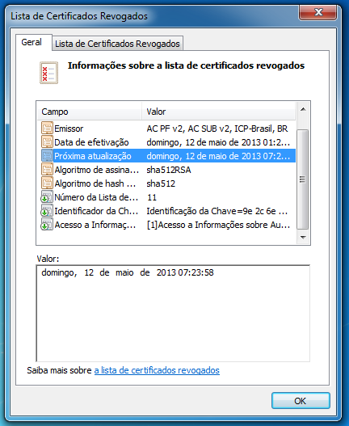

Slide 44
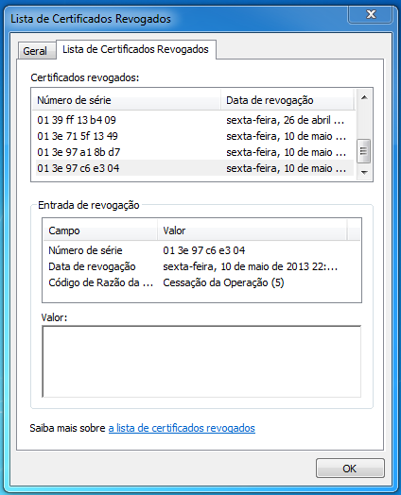

Slide 45
OCSP
Online Certificate Status Protocol
É o Protocolo Online para verificação de Estado de Certificados.

Slide 46
HSM
Hardware Security Module
É um dispositivo baseado em hardware que gera, guarda e protege chaves criptográficas, além de ter a capacidade de executar operações criptográficas, como assinatura digital.

Slide 47
FCT
Fonte Confiável de Tempo
É a denominação dada ao Relógio Atômico localizado no Observatório Nacional.

Slide 48
Obrigado!!

